Slide 1

ТРЕБОВАНИЯ К ПРОЕКТНО-СМЕТНОЙ ДОКУМЕНТАЦИИ
В РАМКАХ КРЕДИТНОГО ПРОДУКТА «ИПОТЕЧНЫЙ КРЕДИТ С ЛЬГОТНОЙ ПРОЦЕНТНОЙ СТАВКОЙ ДЛЯ ГРАЖДАН РОССИЙСКОЙ ФЕДЕРАЦИИ НА СТРОИТЕЛЬСТВО (ПРИОБРЕТЕНИЕ) ЖИЛОГО ПОМЕЩЕНИЯ НА СЕЛЬСКИХ ТЕРРИТОРИЯХ»

Slide 2
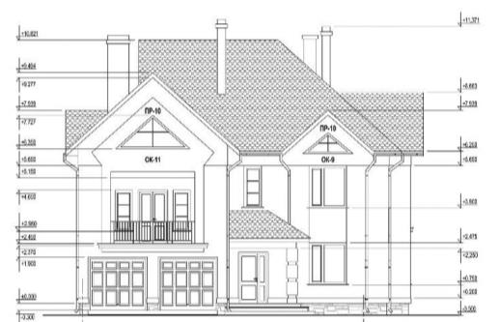
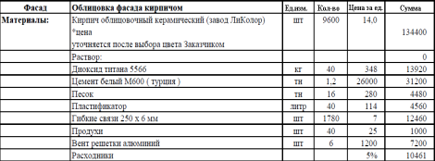
СОДЕРЖАНИЕ СМЕТЫ
Проект должен содержать разделы
Фундамент
Стены
Перекрытия
Крыша
Пол
Окна
Входная дверь
Отделка (по желанию заемщика)
Инженерные коммуникации
Благоустройство территории (по желанию заемщика)
Кадастровый и технический планы на земельный участок и дом (по завершению строительства)
Краткое описание проекта
Этажность
Материалы конструкций
Планы фундамента и этажей
Конструкция крыши
Коммуникации
Стоимость строительных материалов

Slide 3
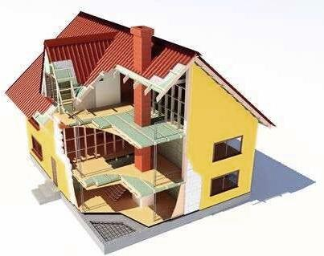




МАТЕРИАЛЫ
Основными этапами строительства загородного дома являются работы по возведению стен, перекрытий и крыши
Материал кровли: металлочерепица, гибкая черепица, профнастил, шифер, ондулин
Виды перекрытий: дерево по деревянным балкам, дерево по ж/б балкам, ж/б плиты, монолит
Материал дома: кирпичный, газобетонный, панельный, деревянный, монолитный, блочный, керамзитобетонный
Материал фундамента: бетон, кирпич, камень

Slide 4
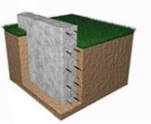
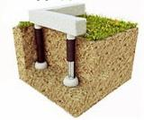
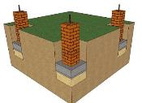
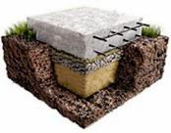
ФУНДАМЕНТНЫЕ РАБОТЫ
Фундамент – основополагающая часть любого строения, поскольку именно правильность выбора и закладки фундамента влияет на длительность срока эксплуатации здания
Виды фундамента:
Ленточный
Свайно-ростверковый или буронабивной
Кирпичный
Плитный

Slide 5
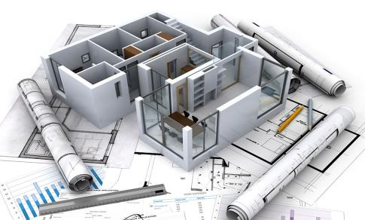





ПОЛ, ОКНА, ДВЕРИ, ОТДЕЛКА
Возводимый дом должен быть полностью пригодным для постоянного проживания и содержать все необходимые элементы благоустройства
Напольное покрытие (по желанию заемщика), проемы:
Пол: стяжка, половая рейка
Окна: рамные, стеклопакеты
Входная дверь: деревянная, металлическая
! Построенный дом должен содержать входную дверь и окна
Отделка дома (по желанию заемщика):
Внешняя - фасадные работы:
Облицовка наружных стен
Штукатурка
Покраска
Внутренняя:
Пол: паркет, ламинат, плитка, линолеум
Стены: штукатурка, обои, покраска
Потолки: штукатурка, натяжные, навесные

Slide 6
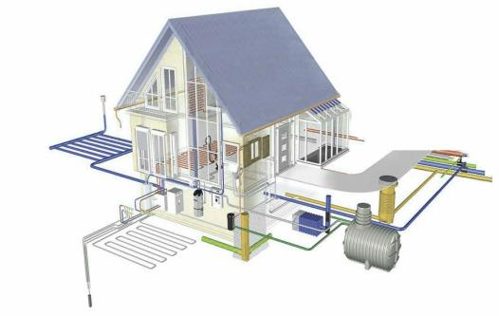
ИНЖЕНЕРНЫЕ КОММУНИКАЦИИ
Проектно-сметная документация должна содержать положения об обеспечении возводимого дома централизованными или автономными инженерными системами и подключение к ним
Электроснабжение:
Постоянное электроснабжение от внешнего источника
Разводка сетей по дому
Водоснабжение:
Центральное водоснабжение
Бурение водозаборной скважины/колодец с погружным насосом на участке
Отопление:
Централизованные или автономные инженерные системы (Котел (газовый/электрический/твердотопливный) или радиаторы/конвекторы/тёплый пол)
Водоотведение и канализация
Центральное
Септик
Газоснабжение (по желанию заемщика):
Централизованное/газгольдер
Подключение к газовым сетям
! Оснащение инженерными сетями должно быть как внутренними, так и внешними
* Вопрос требует согласования коллегиального органа банка

Slide 7
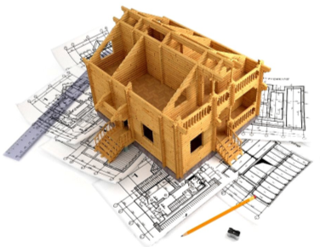
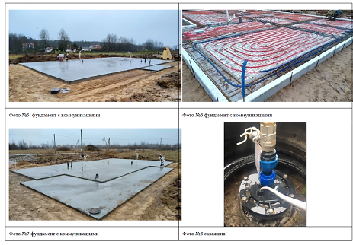
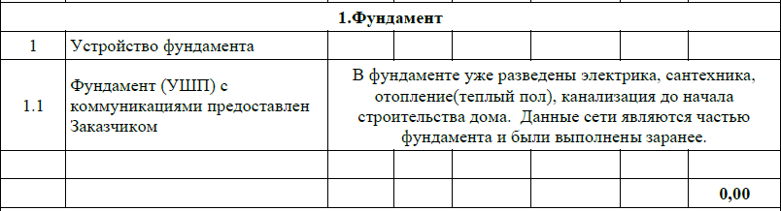
НЕЗАВЕРШЕННОЕ СТРОИТЕЛЬСТВО
Требования к документации ранее начатого строительства жилого дома
При наличии на земельном участке уже построенного фундамента (незарегистрированного, как незавершенное строительство), возможно (но не обязательно) включение данных работ в учет строительства нового дома. Данные работы отражаются и выполняются в смете, как работы по подготовке и устройству цоколя. Оплата с подрядной организацией происходит в рамках поэтапного исполнения строительства.
При целях на завершение ранее начатого строительства: работы, выполненные ранее заказчиком (заемщиком), включаются в смету (данные работы указываются с нулевой стоимостью)*.
*Для расчета стоимости квадратного метра при принятии решения о выдаче кредита, данные затраты учитываются в заключении для коллегиального органа Банка со слов заказчика

Slide 8

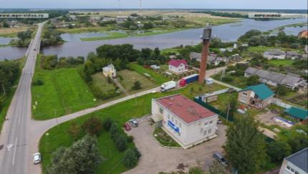
ТРЕБОВАНИЯ К ОТЧЕТУ ОБ ОЦЕНКЕ
Помимо рыночной стоимости земельного участка, отчет об оценке должен содержать следующую необходимую информацию
Местонахождение
Расстояние от областного/районного центра
Транспортная доступность
Наличие коммуникаций в населенном пункте
Численность населения района
Наличие школ, медицинских учреждений
Фотоматериалы:
Въезд в населенный пункт
Коммуникации на земельном участке
Подъездная дорога
Фото участка

Slide 9

ТРЕБОВАНИЯ К ПОДРЯДНЫМ ОРГАНИЗАЦИЯМ
Опыт строительства индивидуальных жилых домов не менее 2-х лет*
Выручка не менее 3 млн рублей за последний завершенный финансовый год*
Отсутствие подтвержденной информации о том, что на имущество организации наложен арест и имеются ограничения на совершение сделок либо приостановления операций
Отсутствие объема исковых требований, предъявленных к подрядной организации любыми лицами, превышающих 10% чистых активов подрядной организации (для индивидуального предпринимателя отсутствие исковых требований)
По бухгалтерской (финансовой) отчетности чистые активы являются положительными и равны или превышают уставный капитал на последнюю отчетную дату для подрядной организации**
Отсутствие убытков по результатам деятельности за последний завершенный финансовый год**
*Данные показатели не требуются при наличии ходатайства. Ходатайство - обязательный документ для включения в перечень рекомендуемых подрядных организаций, предоставляется сельской/городской администрацией или органом государственной власти регионального уровня (Министерства сельского хозяйства/Министерства строительства)
** При несоответствии данным требованиям возможно индивидуальное рассмотрение аккредитации подрядной организации

Slide 10

ТРЕБОВАНИЯ К ПОДРЯДНЫМ И СУБПОДРЯДНЫМ ОРГАНИЗАЦИЯМ
Подрядная организация и субподрядная организация не должны находиться на стадии реорганизации/ликвидации
Отсутствие неоконченных исполнительных производств на общую сумму > 300 тыс. рублей
Отсутствие исков со стороны подрядной организации к субподрядной организации, а также со стороны субподрядной организации к подрядной организации
Отсутствие судебных исков, связанных с налоговыми правонарушениями и/или банкротством организации
Руководитель организации и главный бухгалтер не может иметь неснятую или непогашенную судимость за преступления в сфере экономической деятельности или преступления против государственной власти
Отсутствие в реестрах недобросовестных поставщиков*
Отсутствие в открытых источниках негативной информации о подрядной организации (ее учредителях)
Наличие необходимых разрешительных документов на право выполнения инженерных работ
*В соответствии с Федеральным законом от 18.07.2011 № 223 «О закупках товаров, работ, услуг отдельными видами юридических лиц», в реестре недобросовестных поставщиков (подрядчиков, исполнителей) и в соответствии с Федеральным законом от 05.04.2013 № 44 «О контрактной системе в сфере закупок товаров, работ, услуг для обеспечения государственных и муниципальных нужд»

Slide 11
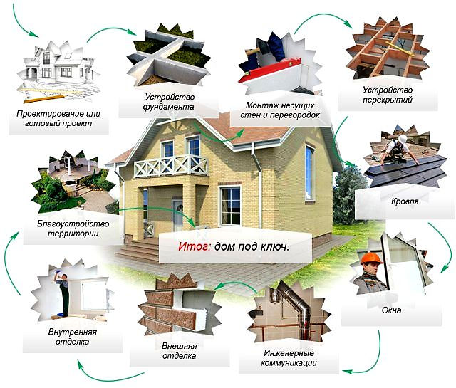
ИТОГОВЫЙ ПРОЕКТ
Поэтапное содержание проектно-сметной документации одного из вариантов загородного дома

Slide 12
ОТВЕТЫ НА ЧАСТО ЗАДАВАЕМЫЕ ВОПРОСЫ
?
Что относится к деревянным домам? Кредитуем ли строительство каркасных домов?
Ответ: к деревянным домам относятся дома, построенные из дерева. Каркасные дома могут быть возведены из дерева, металла и т.д. В нормативных документах Банка установлены требования к материалам дома (дерево, камень, кирпич и т.д.). По конструкции дома (каркасный, щитовой, из бруса, из бревен, СИП-панели, ЛСТ панели и т.д.) требования не устанавливаются, поэтому конструкция дома может быть любой.
?
Что считается незавершенным строительством? Если клиент желает достроить жилой дом, на что обращаем внимание?
Ответ: На статус объекта (если объект введен в эксплуатацию, то это уже не считается объектом незавершенного строительства). Если клиент хочет ипотеку на проведение коммуникаций и ремонт дома, введенного в эксплуатацию, то заявка не подходит под сельскую ипотеку.
?
Если в собственности есть земельный участок с имеющимся домом, можно ли на таком участке возвести новый дом?
Ответ: В рамкой сельской ипотеки предусмотрена стройка на имеющемся земельном участке. При этом отсутствует требование об обязательном отсутствии каких-либо построек на имеющемся в собственности земельном участке.
В залог на этапе стройки будет оформлен только земельный участок (залог имеющегося дома будет зарегистрирован автоматически).
?
Пол-стяжка. Подходит ли монтаж чернового пола (гвл, цсп на половые лаги)?
Ответ: Перечисленные конструкции пола допускаются.

Slide 13
ОТВЕТЫ НА ЧАСТО ЗАДАВАЕМЫЕ ВОПРОСЫ
?
Оборудование санузла. Что именно должно быть установлено на момент сдачи объекта. Если в доме 3 санузла, сколько из них должны быть оборудованы и чем?
В соответствии с требованиями к домам в Постановлении Правительства по сельской ипотеке дом должен быть обеспечен всеми видами коммуникаций. На момент сдачи дома должны быть выполнены работы по разводке труб для последующего подключения сантехнических приборов. Работы по разводке труб должны быть выполнены во всех санузлах.
?
В собственности земельный участок (уже оформленный), на земельном участке уже поставлен фундамент+короб+крыша (но по реестру объект не зарегистрирован), возможно ли взять ипотеку для строительства?
Ответ: Для предоставления кредита на завершение ранее начатого строительства в смете должны быть указаны строительные работы. Дополнительно, в смете необходимо отразить работы по установке коммуникаций (внутренних и внешних). Внутренняя отделка не является обязательной, но может быть включена по желанию клиента. Работы по установке коммуникаций и внутренней отделке не являются завершением ранее начатого строительства.
?
Можно ли осуществлять строительство по КРСТ домов из сип-панелей? Как правило такие дома имеют фундамент из металлических винтовых свай, как быть в таком случае?
Ответ: Банк не кредитует строительство любых домов на винтовых металлических сваях. Кредитования домов из СИП-Панелей допускается, но с учетом фундамента, разрешённого требованиями Банка.
?
Допускается ли деревянная обвязка фундамента?
Ответ: Допускается при соответствии фундамента требованиям банка.

Slide 14
ОТВЕТЫ НА ЧАСТО ЗАДАВАЕМЫЕ ВОПРОСЫ
?
Коммуникации проводятся до дома или с заведением в дом и последующим их разведением по домовой площади?
Ответ: Дом должен быть оснащен внутренними и внешними коммуникациями (с заведением в дом и последующим их разведением по домовой площади).
?
Нужен ли выезд сотрудника банка и осмотр построенного объекта с целью составления акта осмотра?
Ответ: Не требуется.
?
Водоснабжение. В коттеджном поселке есть источник водоснабжения в виде колодца с погружным насосом. Подходит ли такой способ водоснабжения?
Ответ: Допускается.
?
Как проверить жилой дом, если он строится в другом регионе? Или только клиент несет ответственность за предоставленные фотоматериалы о ходе строительства?
Ответ: Информация о ходе строительства подтверждается предоставлением от заемщика актов приема-передачи выполненных работ с приложением фотоотчета. По факту возведения дома в дополнение к актам предоставляется технический план на построенный жилой дом и земельный участок, заверенный подписью и печатью кадастрового инженера.
?
Допускается ли строительство на участке, находящемся в аренде?
Ответ: Допускается, в случае, если земля находится в государственной или муниципальной собственности, срок аренды 20 лет, назначение земли ИЖС или ЛПХ, срок кредита не должен превышать срок аренды*
* Вопрос требует согласования коллегиального органа банка

